Slide 1
数学实验
Matlab 绘图

Slide 2
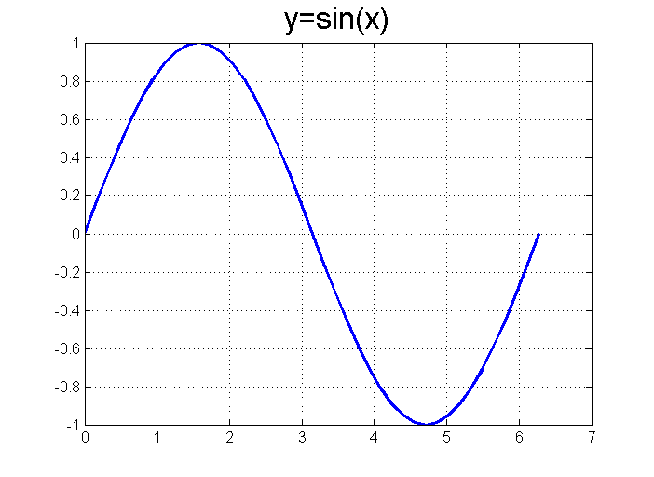
Matlab 绘图
如何画出 y＝sin(x) 在 [0, 2*pi] 上的图像？

Slide 3
Matlab 绘图
手工作图
找点： x=0, pi/3, pi/2, 2*pi/3, pi, …
计算函数值：
y=sin(0), sin(pi/3), sin(pi/2), …
描点：在坐标系中画出这些离散点
用直线或曲线连接这些点，得到函数的大致图形

Slide 4
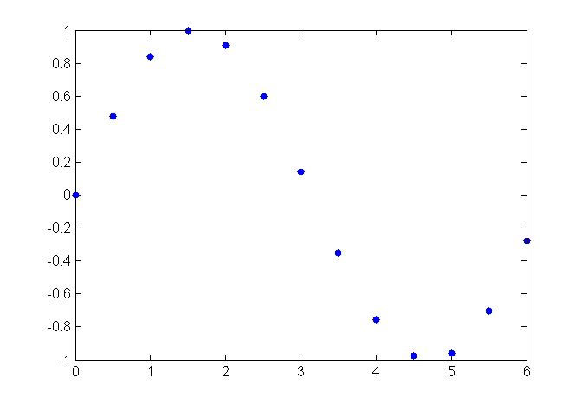
二维作图机制
点 → 线
先画点，后连线
例：y = sin(x), 0 < x < 2π
一、画点
>> x=[0:0.5:2*pi];
>> y=sin(x);
>> plot(x,y,'.')

Slide 5
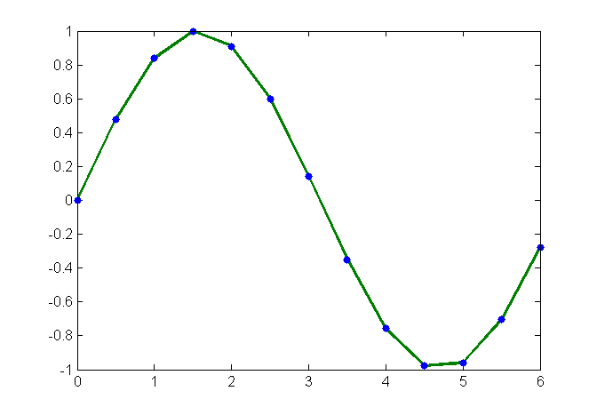
二维作图举例
点 → 线
先画点，后连线
例：y = sin(x), 0 < x < 2π
二、连线
>> x=[0:0.5:2*pi];
>> y=sin(x);
>> plot(x,y,'r.-')

Slide 6
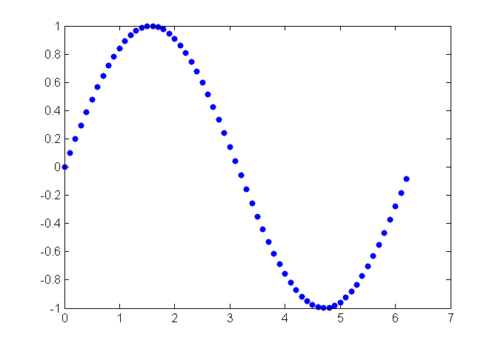
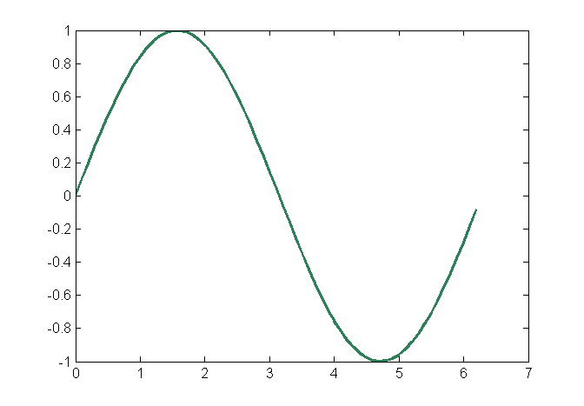
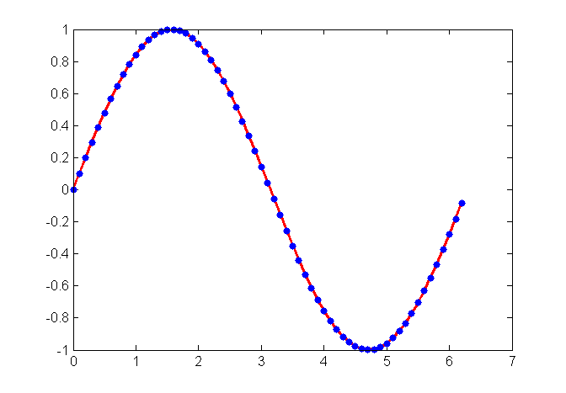
二维作图举例
加密：取更多的点
>> x=[0:0.1:2*pi];
>> y=sin(x);
>> plot(x,y,'.')
>> x=[0:0.1:2*pi];
>> y=sin(x);
>> plot(x,y,'.-')
>> x=[0:0.1:2*pi];
>> y=sin(x);
>> plot(x,y)

Slide 7


plot 举例
例：y=cos(x) 在 [0, 4*pi] 上的图像
>> x=[0:0.1:4*pi];
>> y=cos(x);
>> plot(x,y);
自己动手
指出以下各个绘图命令的输出图形分别是什么，并上机验证
>> t=[0 1]; x=[1 2]; y=[x;3 4]; z=[y;5 6];
>> plot(t,x);
>> plot(t,y);
>> plot(t,y');
>> plot(t,z);
>> plot(t,z');

Slide 8

图形的属性
点和线的基本属性
plot(x,y,string)
其中 string 是用 单引号 括起来的字符串，用来指定图形的属性（点、线的形状和颜色）
红色、虚线、离散点用加号
>> x=[0:0.2:2*pi];
>> plot(x,cos(x));
>> plot(x,cos(x),’r+:’);
>> plot(x,cos(x),’bd-.’);
>> plot(x,cos(x),’k*-’);
属性可以全部指定，也
可以只指定其中某几个
排列顺序任意
蓝色、点划线
离散点为菱形
黑色、实线
离散点用星号

Slide 9
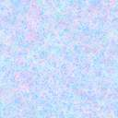
图形的基本属性
线型 | 点标记 | 颜色
- 实线 : 虚线 -. 点划线 -- 间断线 | . 点 o 小圆圈 x 叉子符 + 加号 * 星号 s 方格 d 菱形 ^ 朝上三角 v 朝下三角 > 朝右三角 < 朝左三角 p 五角星 h 六角星 | y 黄色 m 棕色 c 青色 r 红色 g 绿色 b 蓝色 w 白色 k 黑色
help plot 查看

Slide 10
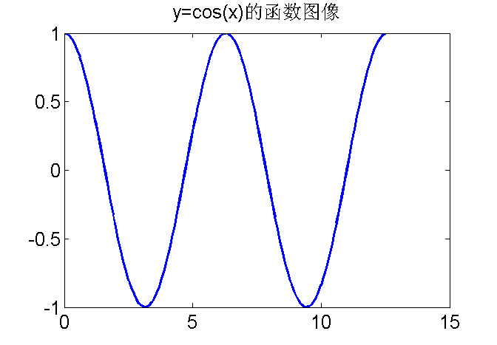

图形的其他属性
标题
title(’text’)
例：
可以指定文本的属性
title('text', 'Property1', value1, ' Property2', value2, ...)
Property: linewidth, markersize, fontsize,
fontweight, fontname, …

Slide 11
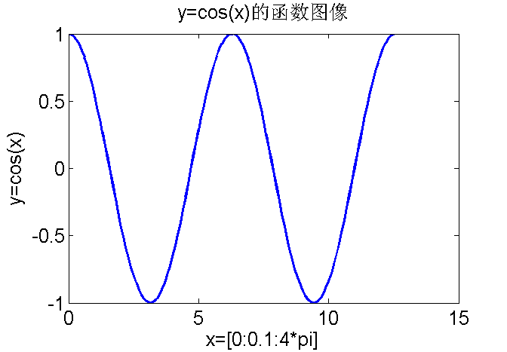
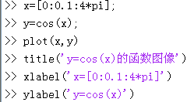
图形的其他属性
坐标轴标注
xlabel(’text’) 或 ylabel(’text’)
例：

Slide 12
图形的其他属性
添加图例
legend(string1,string2, ...)
>> legend('cos(x)');
在指定地方添加文本
text(x,y,string1,string2, ...)
>> text(pi/2,cos(pi/2),'\leftarrowy=cos(x)');
xlable, ylabel, text 命令也可以指定文本的属性

Slide 13
其他相关命令
显示网格
grid on 或 grid off
保持当前窗口的图像
hold on 或 hold off
新建绘图窗口
figure(n)

Slide 14
其他相关命令
划分绘图区域
subplot(m,n,p)
将一个绘图窗口分割成 m*n 个子区域，并 按行 从左至右 依次编号 。p 表示第 p 个绘图子区域。
例：
>> x=-pi:pi/10:pi;
>> subplot(2,2,1);plot(x,sin(x));
>> subplot(2,2,2);plot(x,cos(x));
>> subplot(2,2,3);plot(x,x.^2);
>> subplot(2,2,4);plot(x,exp(x));
怎样在一个绘图区域内绘制多个函数的图像 ?

Slide 15

同时绘制多个函数图像
plot(x1,y1,s1,x2,y2,s2, ... ,xn,yn,sn)
等价于：
hold on
plot(x1,y1,s1)
plot(x2,y2,s2)
...
plot(xn,yn,sn)
属性选项
可以省略

Slide 16
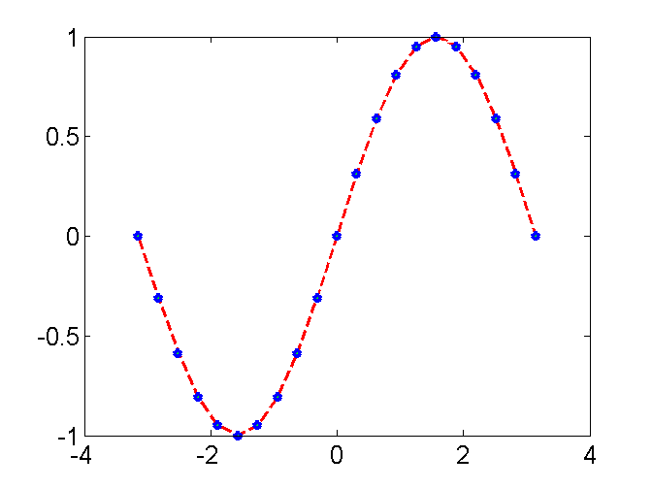
图形的其他属性
线条的粗细，字体大小，坐标轴属性等。
例：
>> x=-pi:pi/10:pi;
>> y=sin(x);
>> plot(x,y,'rh:','linewidth',2, ...
'markeredgecolor','b', ...
'markerfacecolor','g')
linewidth： 指定线条的粗细
markeredgecolor: 指定标记的边缘色
markerfacecolor: 指定标记表面的颜色
注：1) 属性与属性的值是成对出现的
2) 更多属性参见 plot 的联机帮助

Slide 17
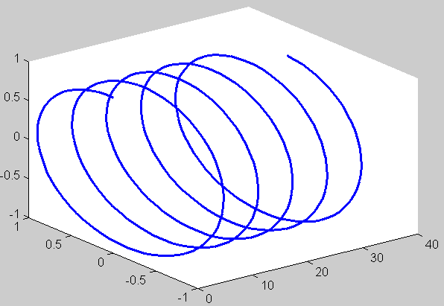
空间三维作图
三维曲线 ： plot3
设三维曲线的参数方程为：x=x(t),y=y(t),z=z(t),
则其图形可由下面的命令绘出：
plot3(x,y,z,s)
例：三维螺旋线
>> t=[0:0.1:10*pi];
>> x=2*t;
>> y=sin(t);
>> z=cos(t);
>> plot3(x,y,z);
plot3的用法与 plot 类似

Slide 18
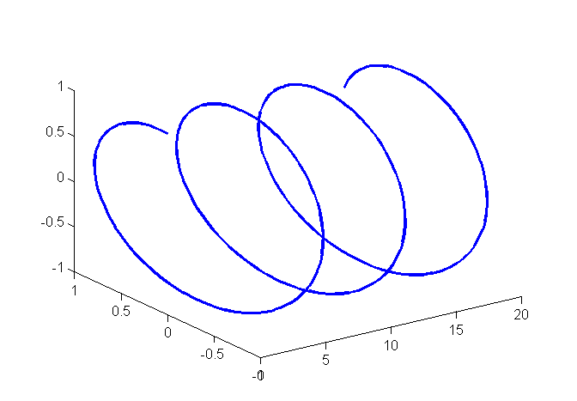
例：三维螺线
Matlab 空间曲线绘图举例
x=t, y=sin(t), z=cos(t), 0 < t < 20
先画点，后连线
1) 给出空间离散点的坐标 (x,y,z)
2) 将这些点按顺序连接即可

Slide 19
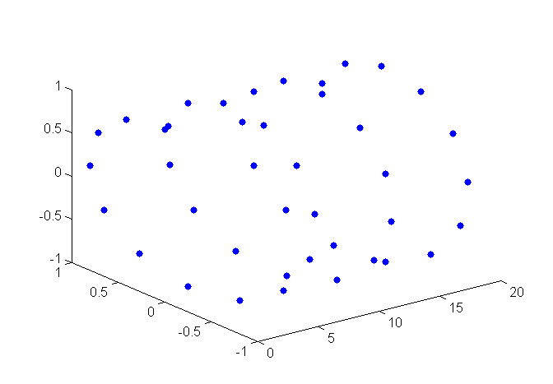
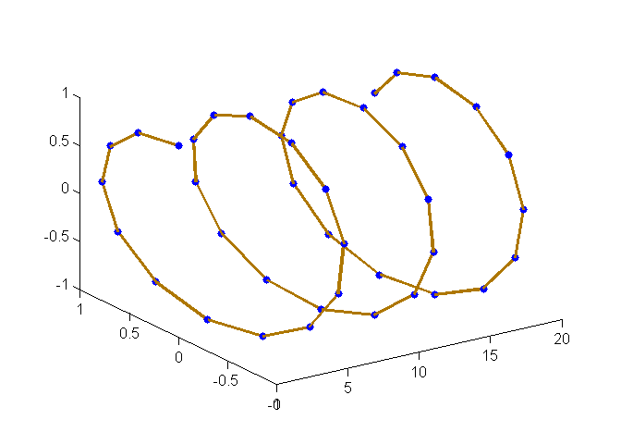
空间曲线作图举例
>> t=[0:0.5:20];
>> x=t;
>> y=sin(t);
>> z=cos(t);
>> plot3(x,y,z,’.’)
>> t=[0:0.5:20];
>> x=t;
>> y=sin(t);
>> z=cos(t);
>> plot3(x,y,z,’.-’)

Slide 20
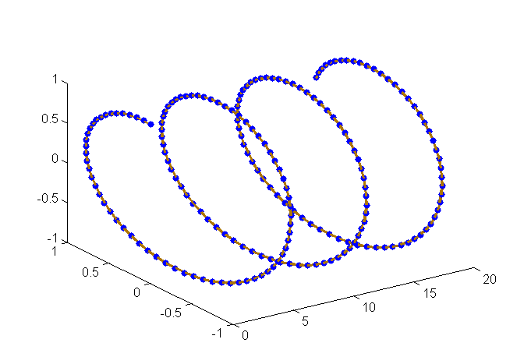
空间曲线作图举例
>> t=[0:0.1:20];
>> x=t;
>> y=sin(t);
>> z=cos(t);
>> plot3(x,y,z,’.-’)
>> t=[0:0.1:20];
>> x=t;
>> y=sin(t);
>> z=cos(t);
>> plot3(x,y,z)

Slide 21
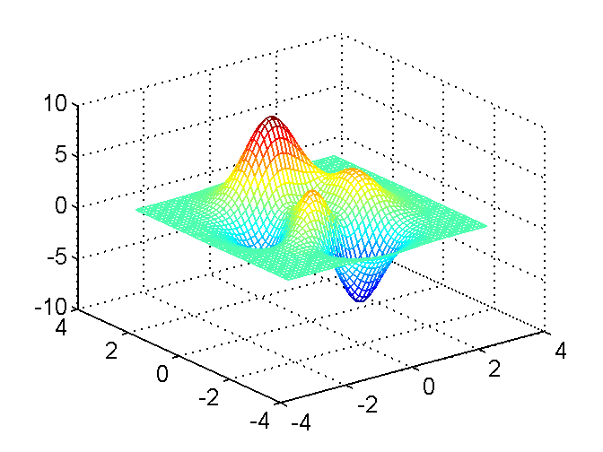
空间三维作图
空间曲面

Slide 22
空间三维作图
空间曲面
mesh, meshc, meshz
mesh(X,Y,Z,C)
绘制由矩阵 X,Y,Z 所确定的曲面网格图，
矩阵 C 用于确定网格颜色，省略时 C=Z。
mesh(Z)
绘出矩阵 Z 的三维消隐图。
mesh(x,y,Z)
x, y 是向量时，length(x)=n，length(y)=m，[m,n]=size(Z)
meshc
调用方式与 mesh 相同，在 mesh 基础上增加等高线
meshz
调用方式与 mesh 相同，在 mesh 基础上屏蔽边界面

Slide 23
空间三维作图
绘制由函数 z=z(x,y) 确定的曲面时，首先需产生一个网格矩阵，然后计算函数在各网格点上的值。
网格生成函数：meshgrid
[X,Y]= meshgrid(x,y)
x, y 为给定的向量，X, Y 是网格划分后得到的网格矩阵
若 x = y, 则可简写为 [X,Y]= meshgrid(x)
例：
>> x=[-8:0.5:8]; y=[-8:0.5:8];
>> [X,Y]=meshgrid(x,y);
>> r=sqrt(X.^2+Y.^2)+eps;
>> Z=sin(r)./r;
>> mesh(X,Y,Z)

Slide 24
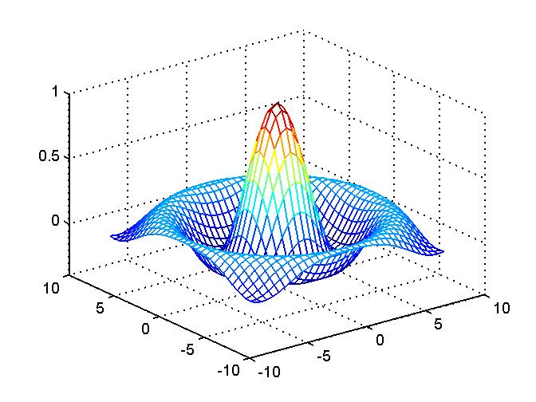
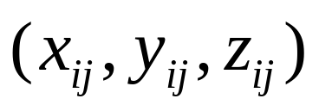

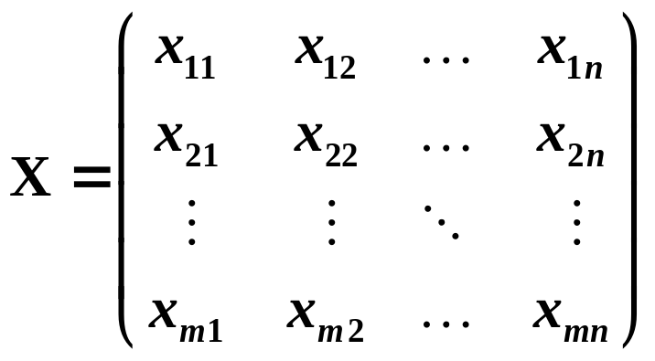
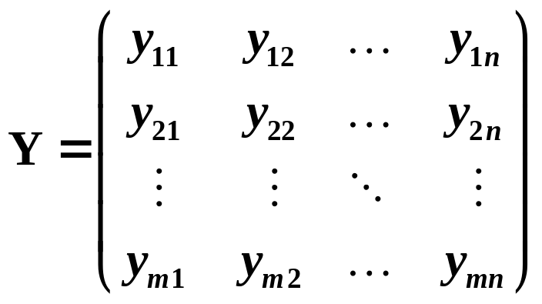
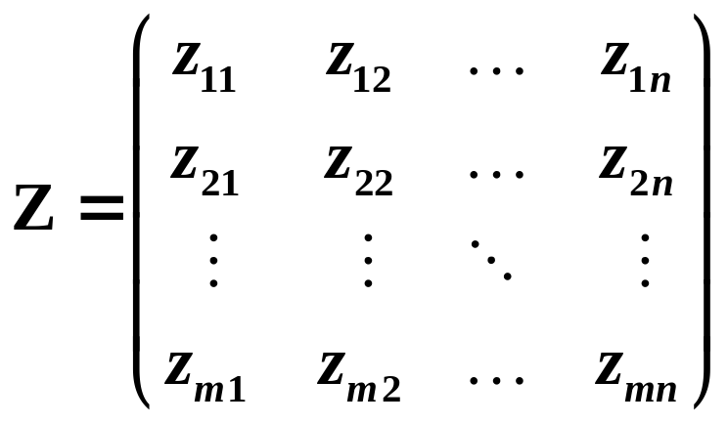
空间曲面作图
先画点 (x,y,z)，后连线，构成曲面网格图
点:
线: 分别沿 x 方向和 y 方向
连接这些点即可得到

Slide 25
空间曲面作图举例
例：“墨西哥帽子”
( –a < x < a, -a < y <a )

Slide 26
空间曲面作图举例
a=8 时的曲面图形
[X,Y]=meshgrid([-8:0.5:8]);
>> x=[-8:0.5:8];
>> y=[-8:0.5:8];
>> [X,Y]=meshgrid(x,y);
>> r=sqrt(X.^2+Y.^2)+eps;
>> Z=sin(r)./r;
>> mesh(X,Y,Z)
＋eps？
1) x 与 y 可以取不同的步长
2) 注意这里采用的数组运算
最后一个命令能否改为 mesh(Z)？

Slide 27
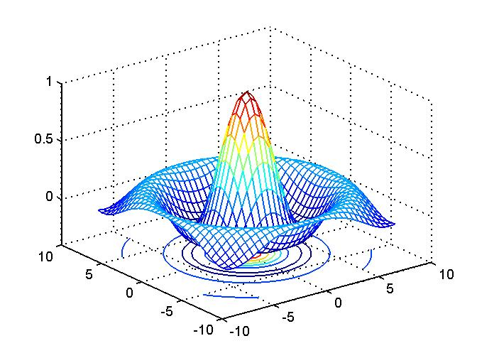
空间曲面作图举例
例：绘制等高线 meshc
>> [X,Y]=meshgrid(-8:0.5:8);
>> r=sqrt(X.^2+Y.^2)+eps;
>> Z=sin(r)./r;
>> meshc(X,Y,Z)

Slide 28
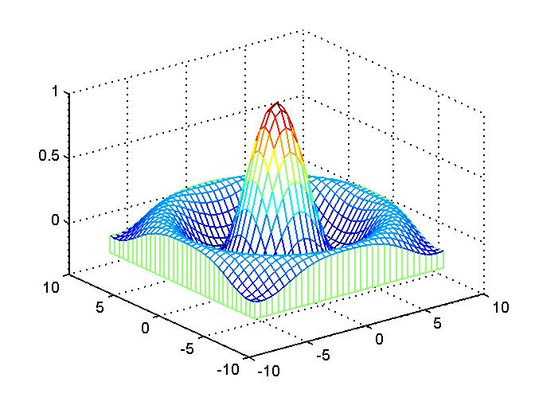
空间曲面作图举例
例：绘制边界面屏蔽 meshz
>> [X,Y]=meshgrid(-8:0.5:8);
>> r=sqrt(X.^2+Y.^2)+eps;
>> Z=sin(r)./r;
>> meshz(X,Y,Z)

Slide 29
空间三维作图
空间曲面其它作图函数
surf(X,Y,Z)
绘制由矩阵 X,Y,Z 所确定的曲面图，参数含义同 mesh
mesh 绘制网格图，surf 绘制着色的三维表面图
sphere(n) 专用于绘制单位球面
sphere 只能画单位球面！
自己动手
绘制球面 x² + y² + z² = 16

Slide 30
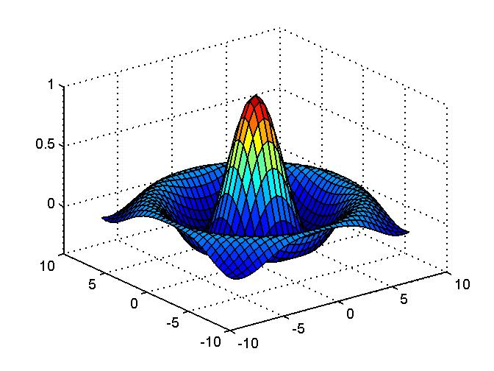
surf 作图举例
>> [X,Y]=meshgrid(-8:0.5:8);
>> r=sqrt(X.^2+Y.^2)+eps;
>> Z=sin(r)./r;
>> surf(X,Y,Z)

Slide 31
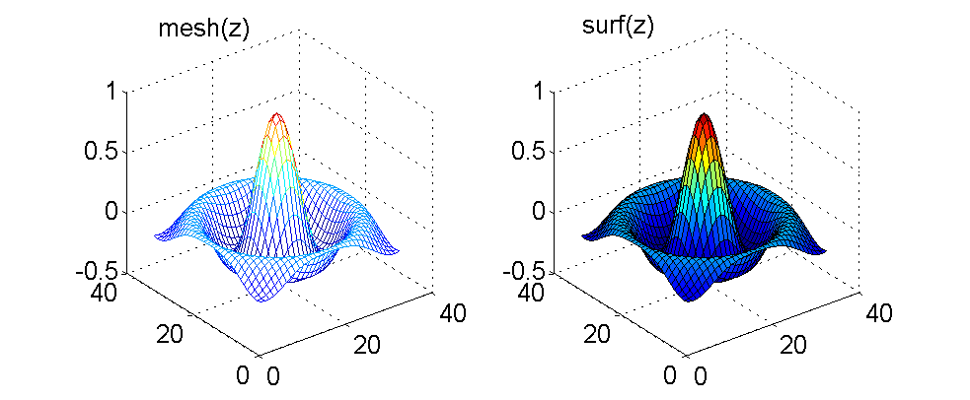
mesh 与 surf 的比较

